Slide 1
实验：网页处理

Slide 2
任务
从html文件中抽取文本和链接

Slide 3
背景介绍
构建信息检索系统的第一步
  爬取数据：利用爬虫抓取互联网上的网页
  分析网页：获取文本内容（用于建索引）和链接（送给爬虫接着抓取新数据）
  。。。

Slide 4
网页-HTML
网页是什么？
  最简单是纯HTML格式文件
HTML简介
  HTML 是用来描述网页的一种语言/超文本标记语言 (Hyper Text Markup Language)
  HTML 是一种标记语言 (markup language)，一套标记标签 (markup tag)
HTML详细介绍
  http://www.w3school.com.cn/html/

Slide 5
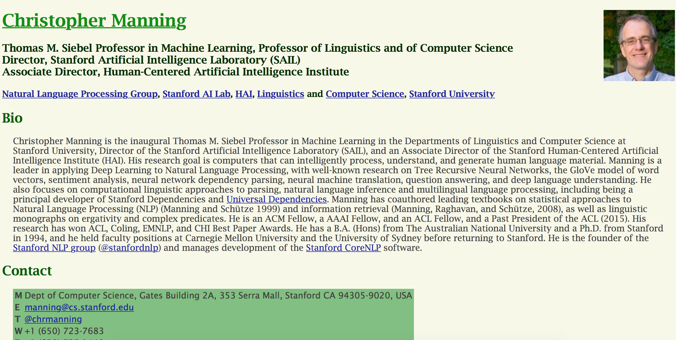
网页介绍

Slide 6
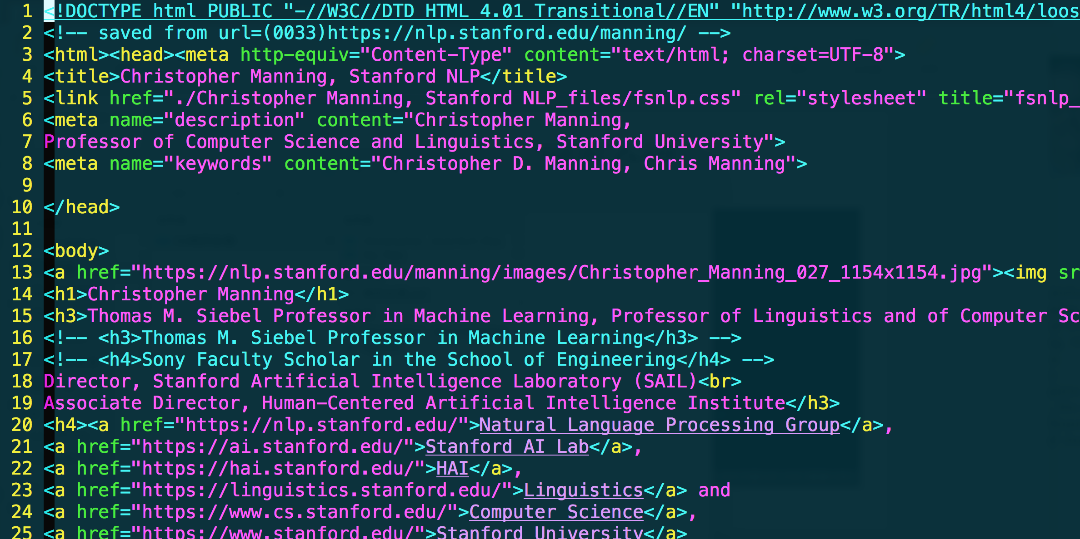
网页介绍

Slide 7
系统输入=网页
<html >
<head>
<title>网页题目</title>
</head>
<body>主要内容
<a href=“http://a.com/a.html”>新链接</a>
</body>
</body>
</html>

Slide 8
系统输出=文本和链接
输出如下：
  title:
  网页题目
  body:
  主要内容
  新链接
  link:
  新链接 http://a.com/a.html
格式要求：分为三部分。

Slide 9
测试样例（请测试）
网页：Christopher Manning, Stanford NLP.htm
  输出：对应的文本内容和链接

Slide 10
提交要求
必须有readme.txt文件说明如何编译代码和如何进行测试
系统输出格式要符合要求
输入/输出格式要简单明了，容易操作

